Slide 1
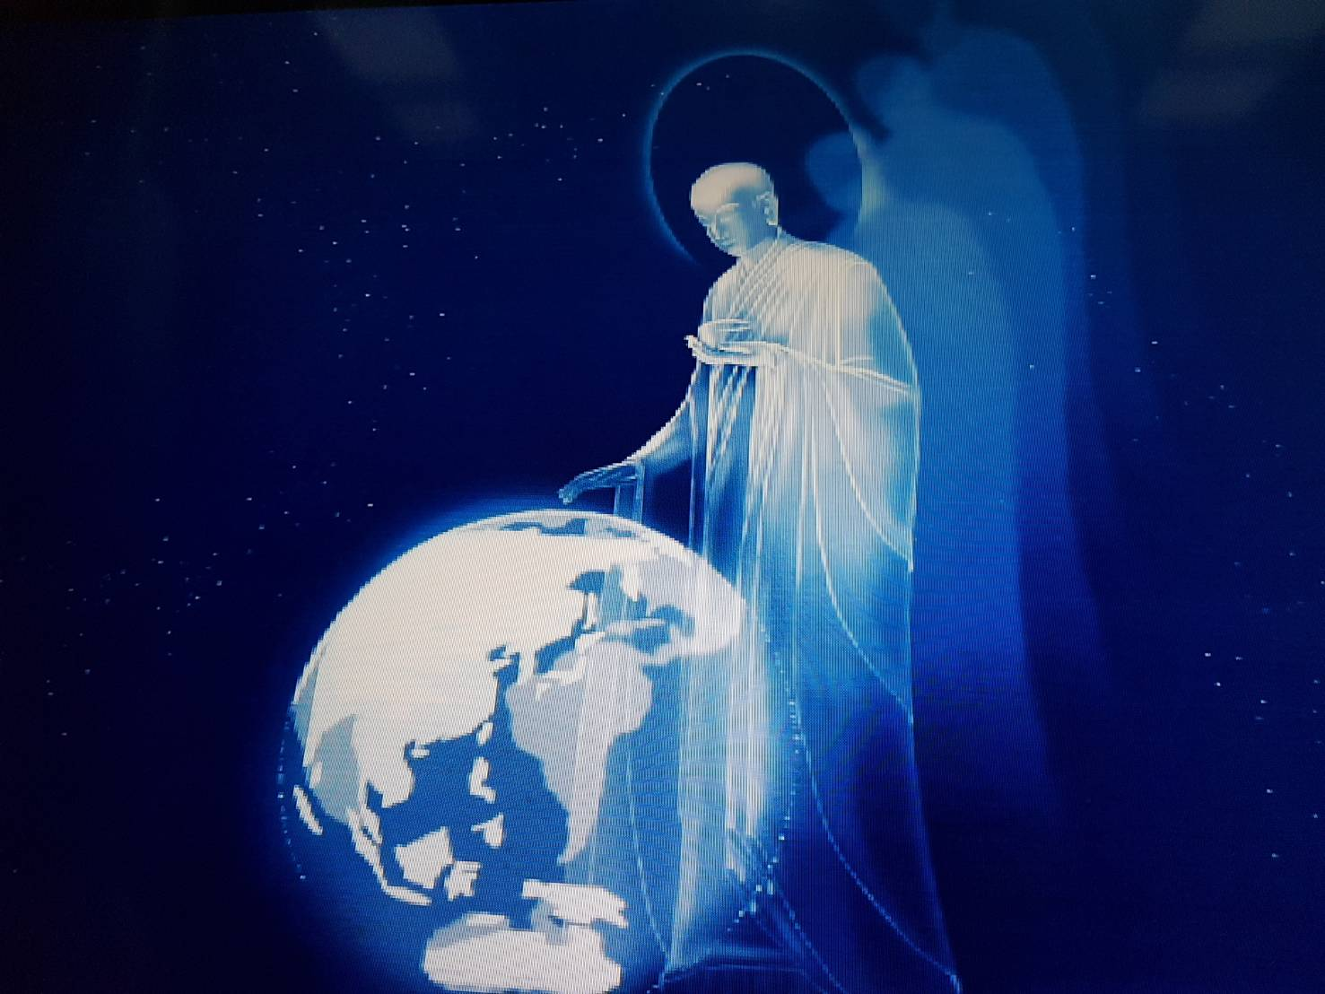

Slide 2
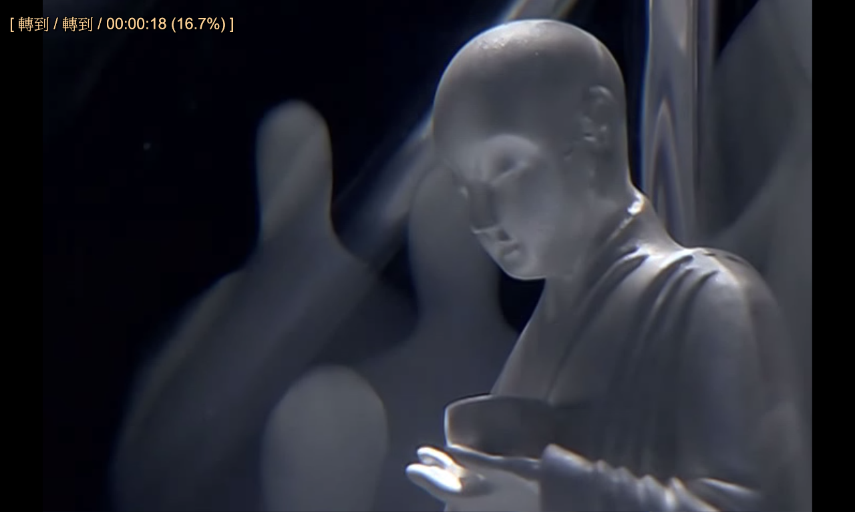
靜心 唱誦佛號

Slide 3
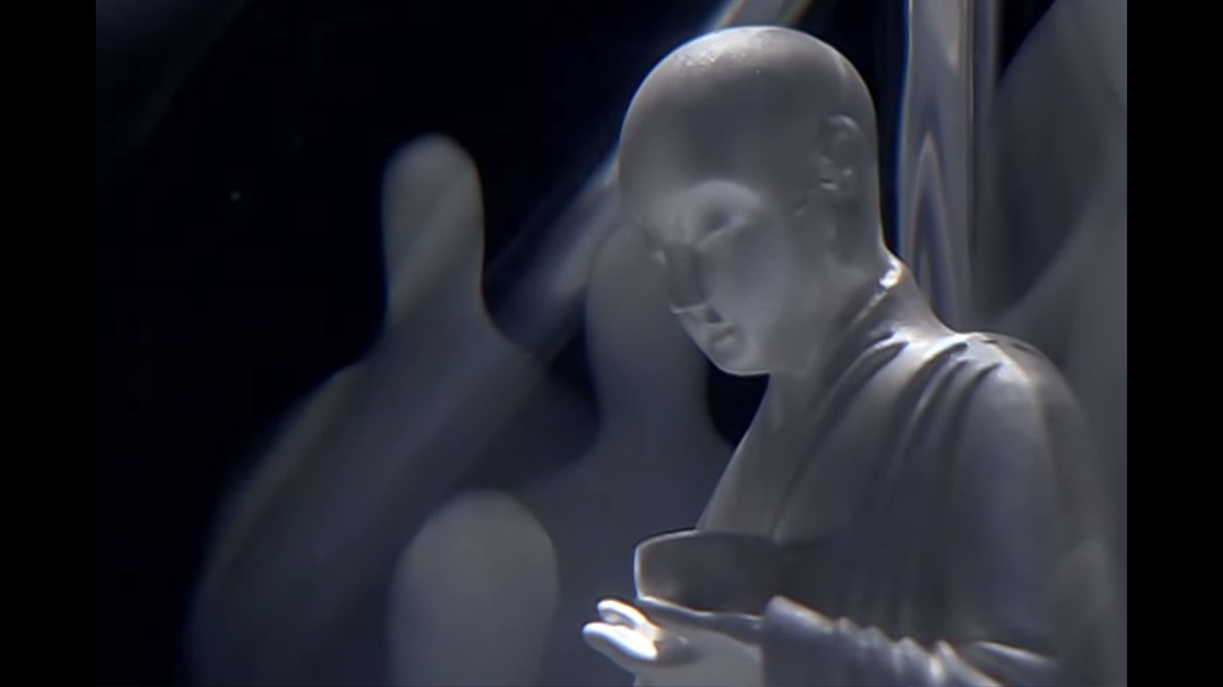
開經偈

Slide 4
緣起言靜思
法性綿延無始終 自性清淨無汙染
佛佛道同法華經 暢佛本懷真實法
靜思法髓妙蓮華 真空妙有菩薩道
濁世應機啟圓教 靜寂清澄歸佛性
P26

Slide 5
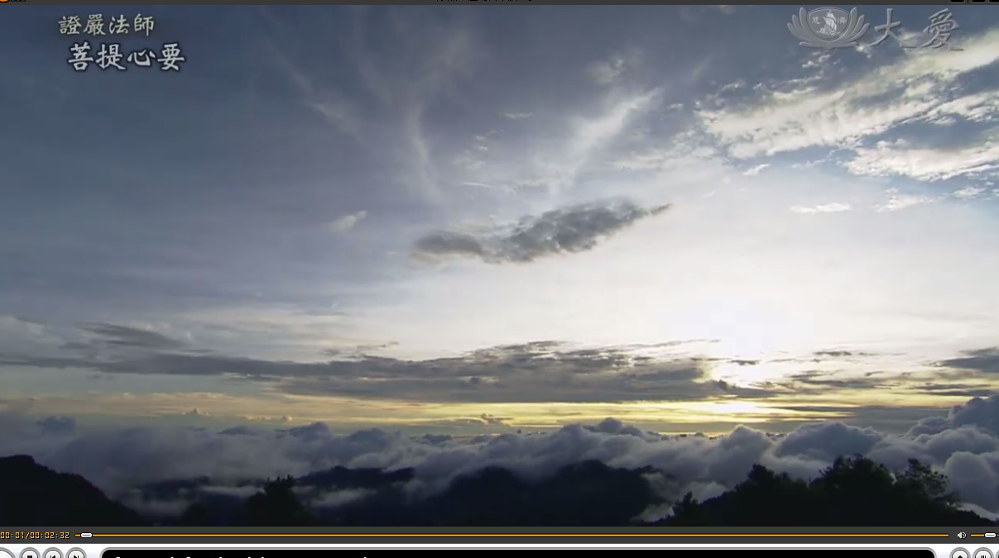
上人講法華經的方式
序品1-逐句古今談

Slide 6
以靜思為法華鋪路
上人希望靜思的精神—「靜思法脈勤行道，慈濟宗門人間路」，能為法華鋪路，讓我們走入這部經的精華。 (教菩薩法 通往成佛路)
p32

Slide 7
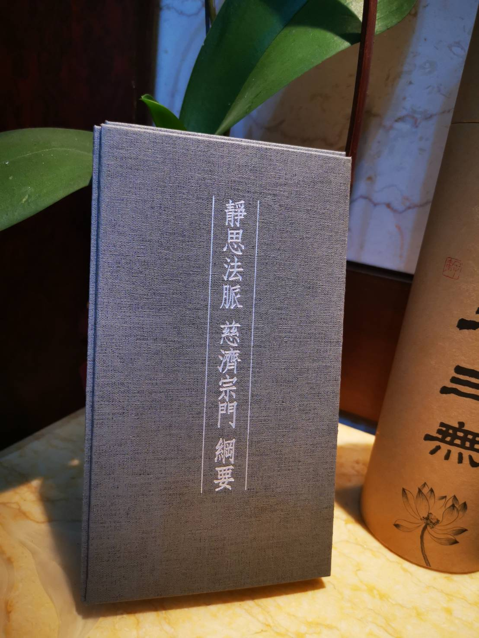
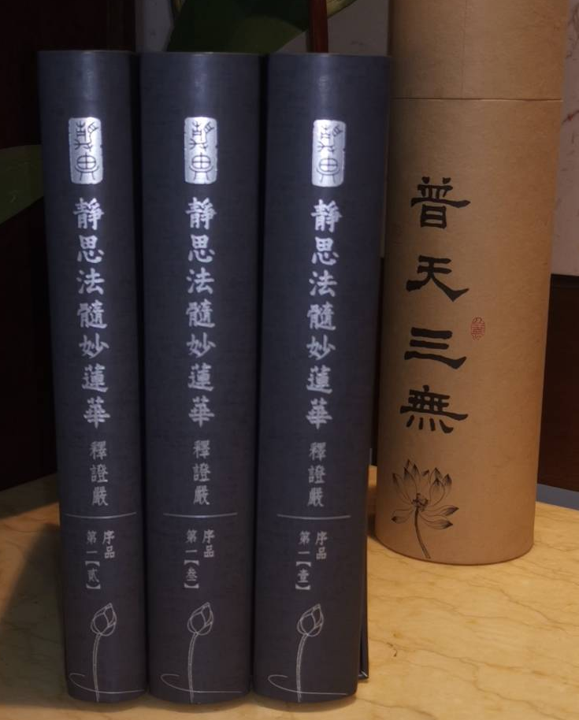

Slide 8
內修外行的慈濟道場
內修:誠正信實
外行:慈悲喜捨
p33

Slide 9
內修:誠正信實
讓心清淨至靜寂清澄的境界。(P33)
Notes:
山來照山 水來照水

Slide 10
回歸清淨心(P34)
一、要回歸「靜寂清澄」就必須
反省、思考
Notes:
喻:一盆混濁的水(茶垢)時常攪動，讓他靜下來混濁才能往下沉澱,上面才會清澈

Slide 11
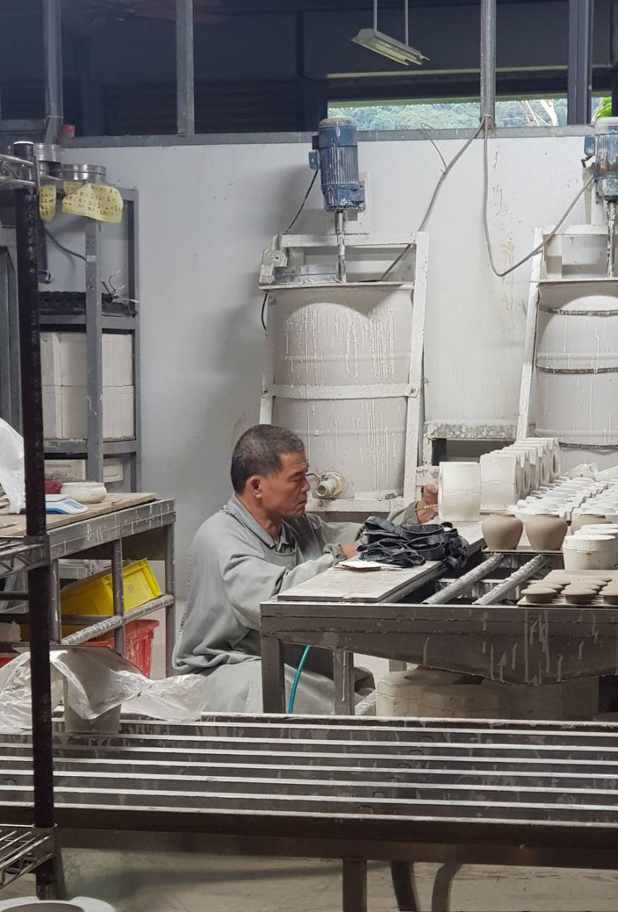
二.若要進入圓融真空妙理，回歸「靜
寂清澄」的境界，就必須
修行
理菩薩的故事

Slide 12
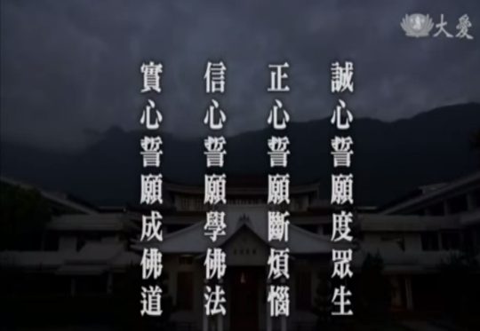
內修誠正信實
誠心誓願度眾生
正心誓願斷煩惱
信心誓願學法門
實心誓願成佛道
(諸佛總願)
四 弘 誓 願

Slide 13
我們不只是去除習氣自修自利、獨善其身而已，還要在此濁惡世間，讓更多人走入慈濟之門。

Slide 14
外行慈悲喜捨
發大心為天下人付出，走入人群行菩薩道廣度眾生，讓人人能夠接觸佛法、認識佛法、理解佛陀來人間的本懷。
p33

Slide 15
行菩薩道為甚麼那麼重要呢?
上人說，菩薩精神源自佛陀教法，若沒有走入這一道門，就無法入佛知見。「入如來室，就好像在佛陀的教室裏，聽佛陀教導我們怎麼走菩薩道。
慈濟月刊 衲履足跡20200310

Slide 16
眾生雖然知道造業因、得苦果，卻不知道為何造業，也不知道是造作什麼業因，只是在受苦中想著如何消災免難，執著於如何造功德、追求功德。
吃齋唸佛的一對夫婦
達摩祖師與梁武帝的公案
P34

Slide 17
心迷《法華》轉 心悟轉《法華》 誦經久不明 與義作讎家
心迷《法華》轉的洪洲法達…
高僧傳《六祖惠能》p213

Slide 18
這輩子還有多少時間 可以進入《法華經》的圓教呢?

Slide 19
趕緊把握時間，在自我日常生活中去除習氣，像出汙泥而不染的蓮花，心不被五濁惡世的生態汙染。
P36

Slide 20
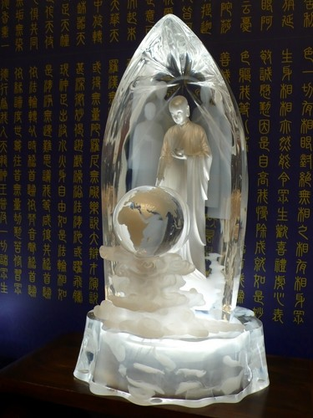
回向
願消三障諸煩惱
願得智慧真明了
普願業障悉消除
世世常行菩薩道

